Slide 1
EVENTOS
2024
IV Jornadas Patrimonio Bibliográfico
DIGITALIZACIÓN EN EL CRAI DE LA UB. FLUJO DE TRABAJO. EL CASO CONCRETO DE LOS VOLÚMENES FACTICIOS Y LOS MANUSCRITOS MISCELÁNEOS
Neus Verger

Slide 2
Digitalización en el CRAI de la UB
CEDI (Centro de Digitalización)
Preservación
Difusión
BiPaDi (Biblioteca Patrimonial Digital)
MDC (Memòria Digital de Catalunya)

Slide 3
Flujo de digitalización
Agentes
Biblioteca de origen
Transporte CRAI
Taller de Restauración
CEDI
Unidad de Proceso Técnico
Fases
Selección
Transporte
Supervisión del Taller de Restauración
Digitalización
Subida a BiPaDi
Ficheros de preservación
Cambios en el registro bibliográfico y registro de ejemplar del catálogo

Slide 4
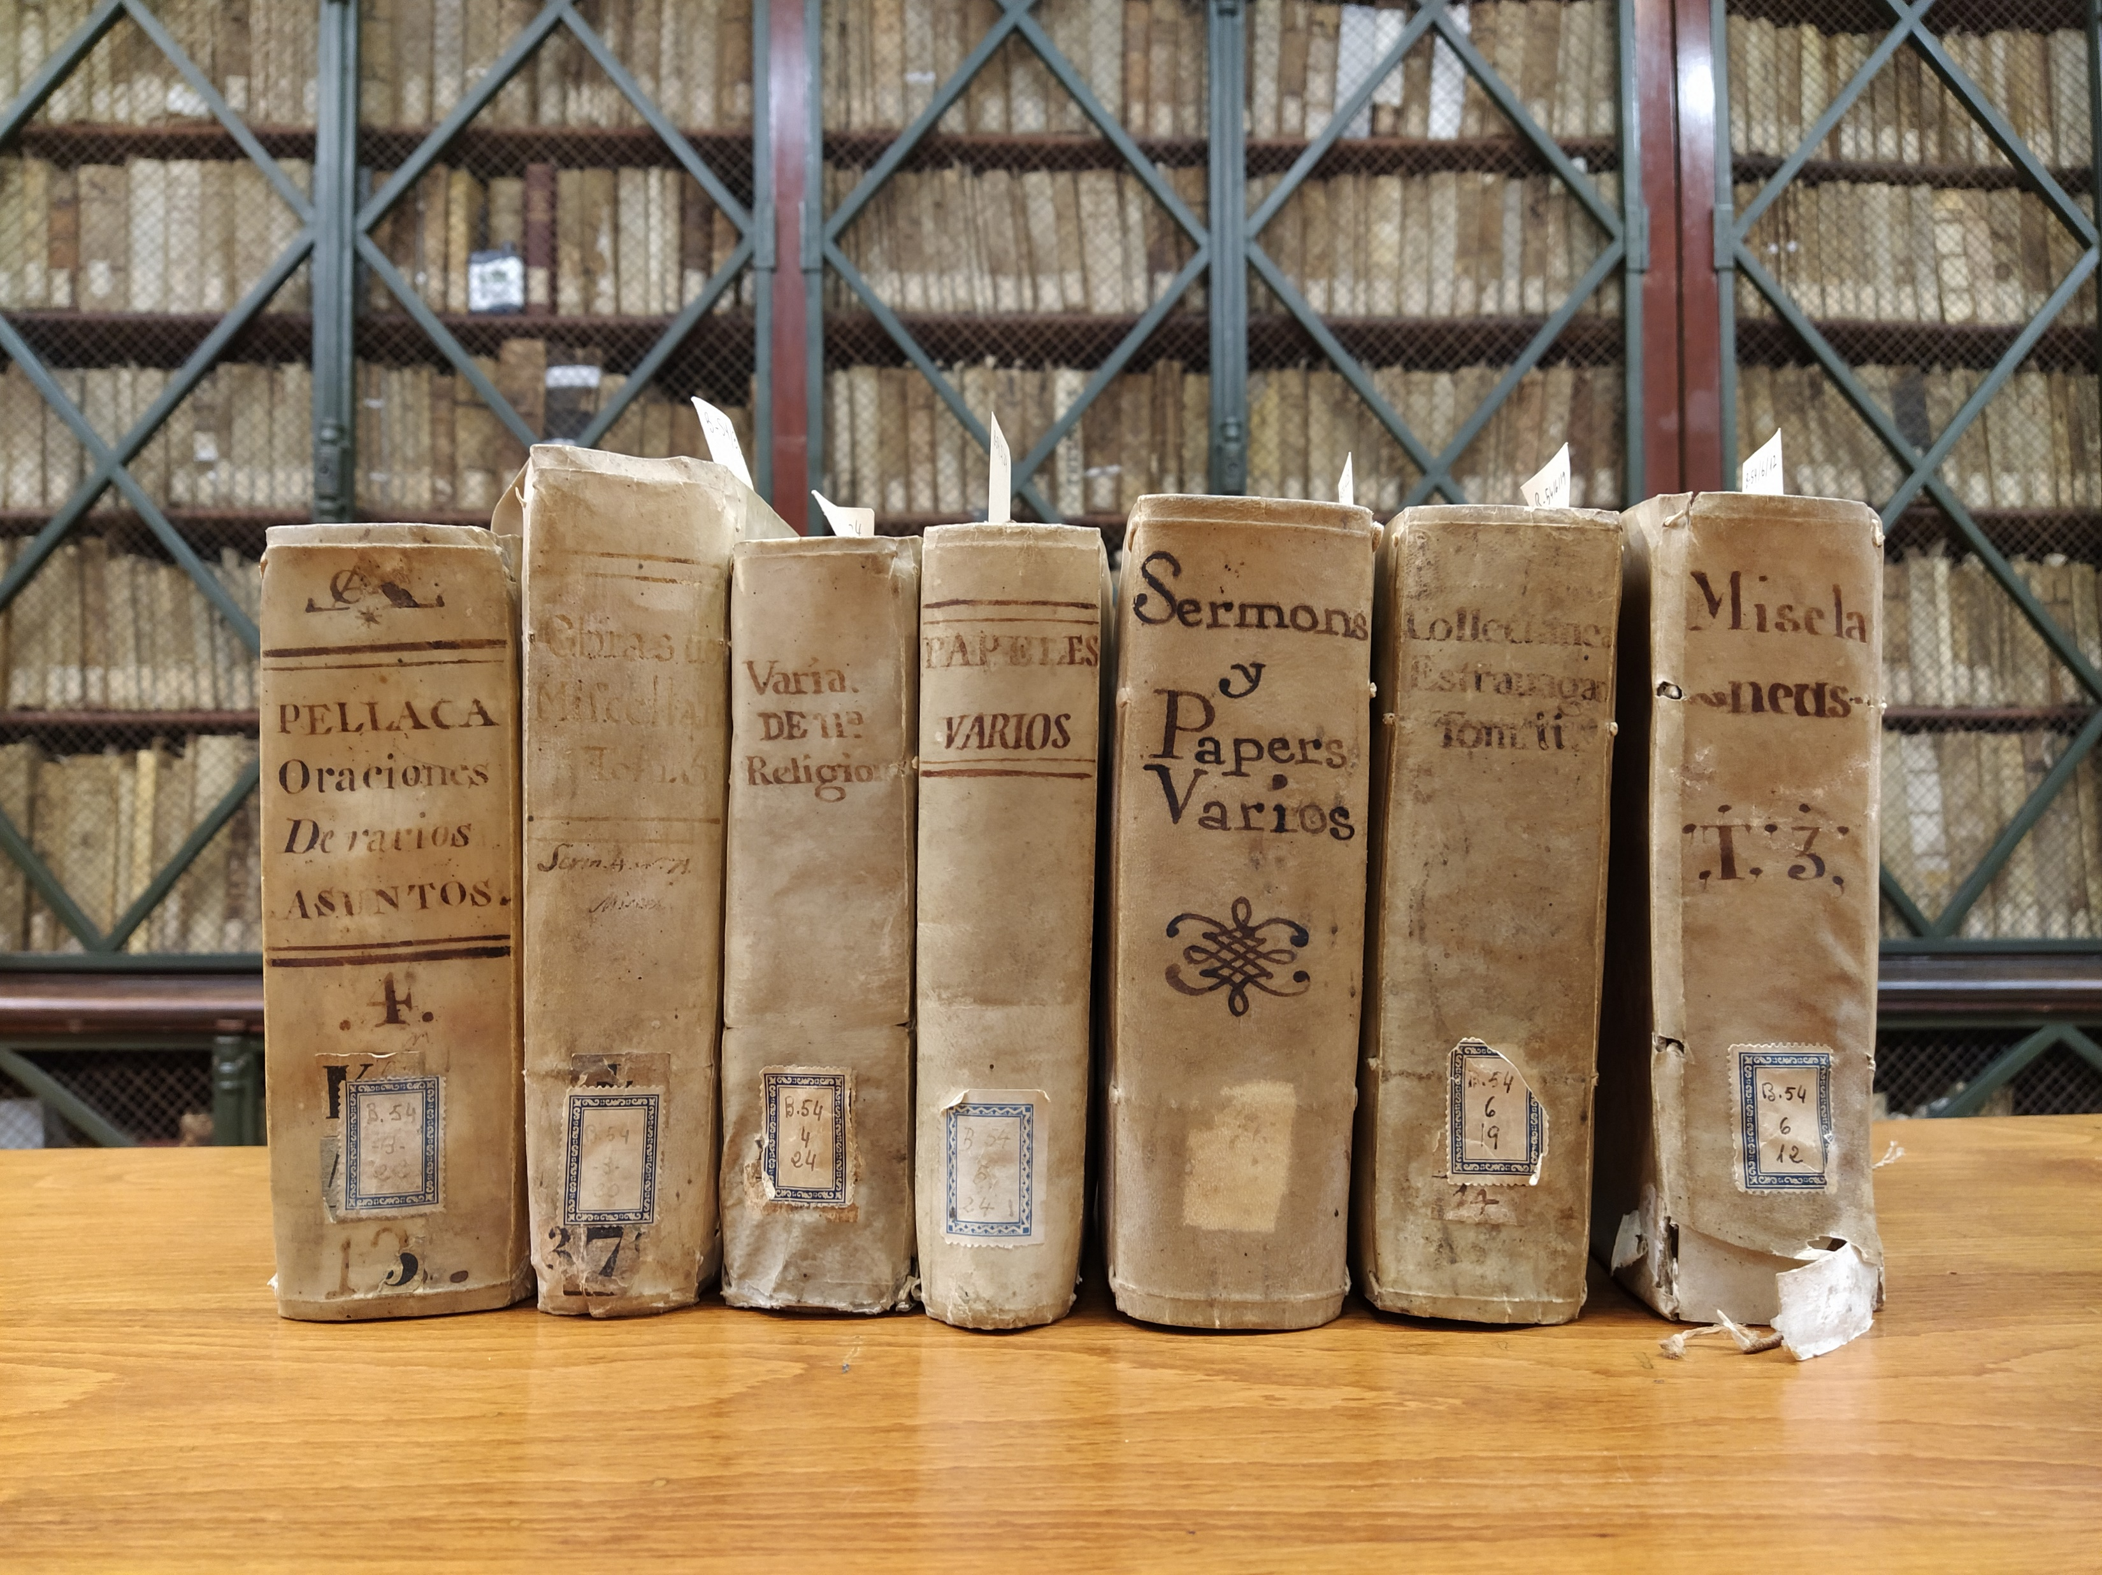
Volúmenes facticios impresos

Slide 5
Ejemplo de registro de ejemplar
B-55/4/22-5
Nota: Enquadernació en pergamí, restes de tanques de botó, capçada superior trencada. Títol manuscrit al llom: “S[ermones] Varios”. Nota manuscrita a la coberta anterior, illegible. Sumari manuscrit a la guarda volant anterior, 20 cm. Exlibris manuscrit a la portada de l'obra 1: “Es del conv[ento] de PP. Trinit[arios] calz[ados] de Barcelona". Alguns forats d’insectes. Volum factici obra 5. R.78.436. Signatura antiga: 84

Slide 6
Encuadernación en la copia digital
cubierta y contracubierta anterior
hojas de guarda anteriores
obra propiamente dicha
hojas de guarda posteriores
cubierta y contracubierta posterior
resto de elementos de la encuadernación: lomo, cortes (cabeza, delantero y pie)
paleta de colores
Ejemplo: https://bipadi.ub.edu/digital/collection/oratoris/id/3088

Slide 7
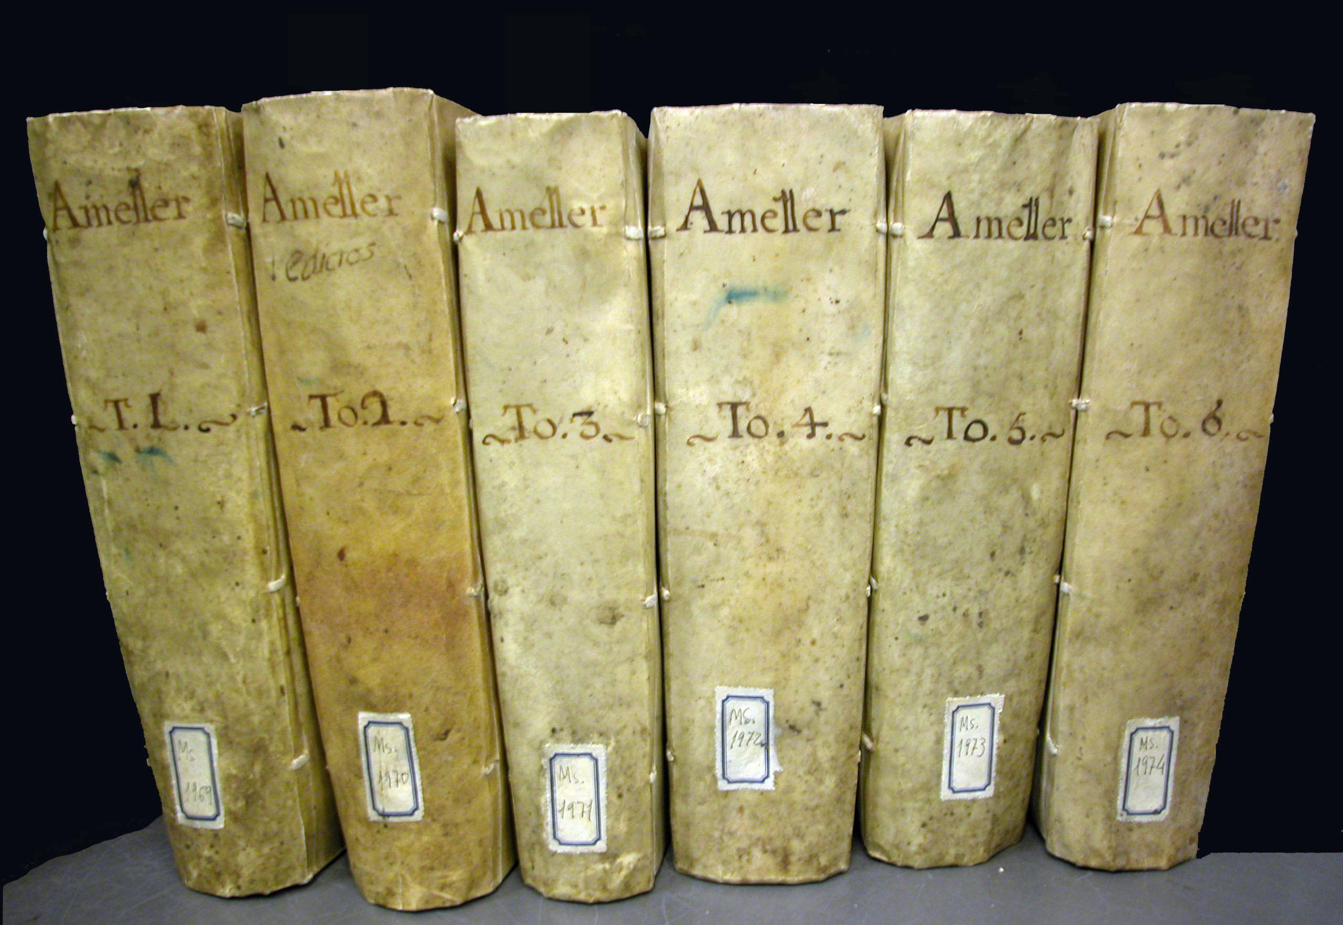
Manuscritos misceláneos o en partes

Slide 8
Registros en el catálogo y copia digital
Notas 505 de contenido en el registro bibliográfico
Numeración original en el registro digital
Ejemplo:. Tomic, Pere. Miscel·lània histórica. Ms 67.
Registro en el catálogo:
https://cercabib.ub.edu/permalink/34CSUC_UB/1eiigjf/alma991002326039706708
Registro en BiPaDi:
https://bipadiub.contentdm.oclc.org/digital/collection/manuscrits/id/7411

Slide 9
Relevancia de las obras contenidas
Creación de carpetas desplegables en el registro digital
Ejemplo:
Registro digital en BiPaDi: Ms. 1969. Papeles varios, manuscritos e impresos, relativos a asuntos de gobierno de Cataluña durante el primer cuarto del siglo XVIII
https://bipadi.ub.edu/digital/collection/manuscrits/id/120050

Slide 10
Impresos dentro manuscritos misceláneos
  Ejemplo: Ms 1956. Miscel·lània carmelitana.
  https://cercabib.ub.edu/permalink/34CSUC_UB/1eiigjf/alma991011206179706708
  Impreso contenido en el manuscrito: Ms 1956 Imp 2
  Breve suma de la historia de los sucessos de la mission de Persia de los carmelitas descalços
  https://cercabib.ub.edu/permalink/34CSUC_UB/1eiigjf/alma991003211989706708

Slide 11
Muchas gracias
nverger@ub.edu

